Slide 1
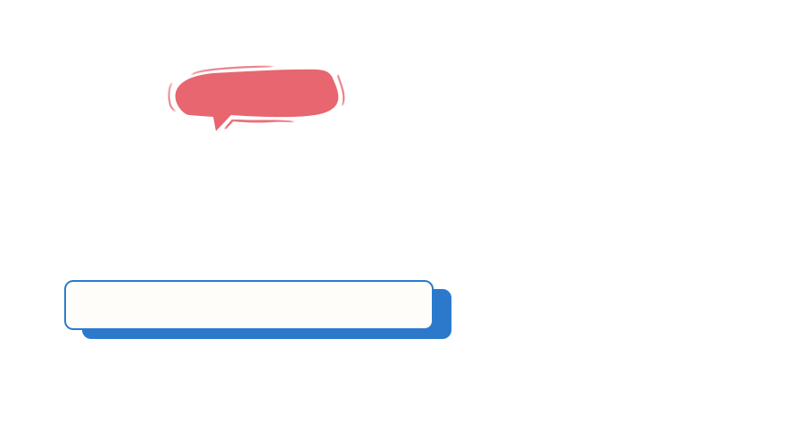

R·一年级下册
2.口算减法
第 4 课时 练一练

Slide 2
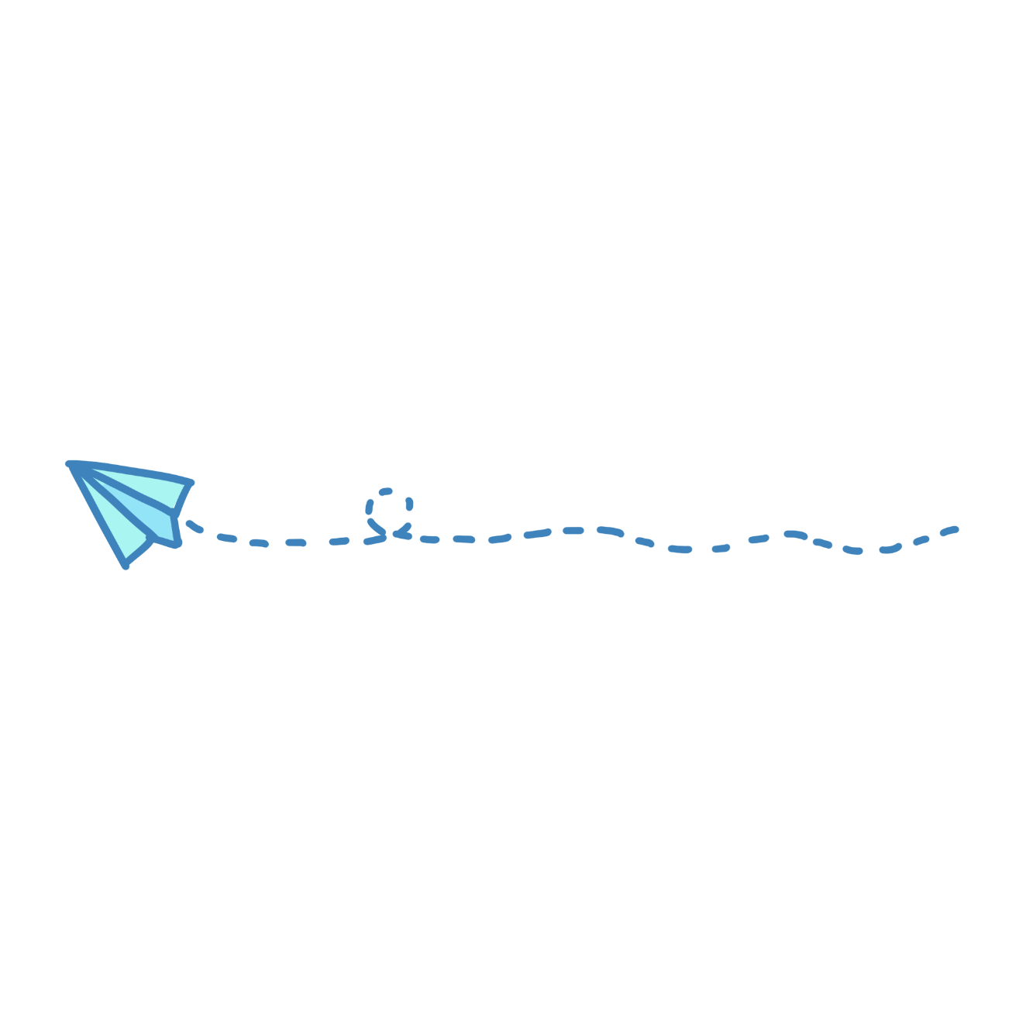
一、复习回顾
口算。
32
23
51
78
34-2=
34-20=
15+8=
74-23=
26+52=
14
24
88
76
32-8=
58+30=
43-5=
38
87-64=
41+35=
23

Slide 3
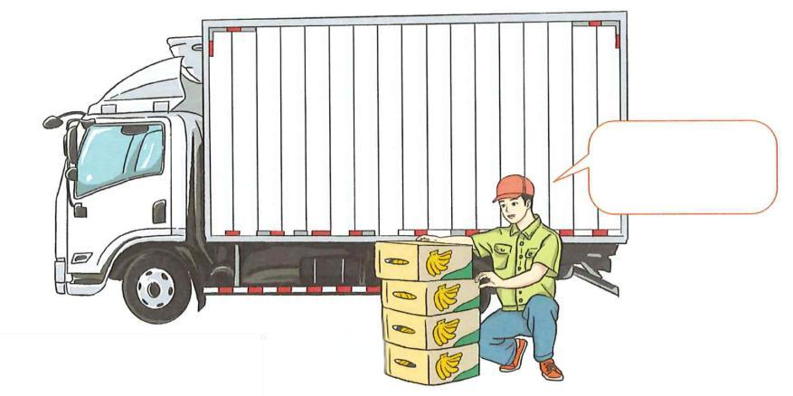
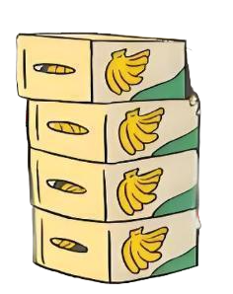
二、练习指导
1.
原来有68箱，还剩下12箱。
运走了多少箱？
[教材P52 练一练 第5题]

Slide 4
原来有68箱，还剩下12箱。运走了多少箱？
运走了？箱
还剩下 12 箱
共 68 箱
68 - 12 = 56（箱）

Slide 5
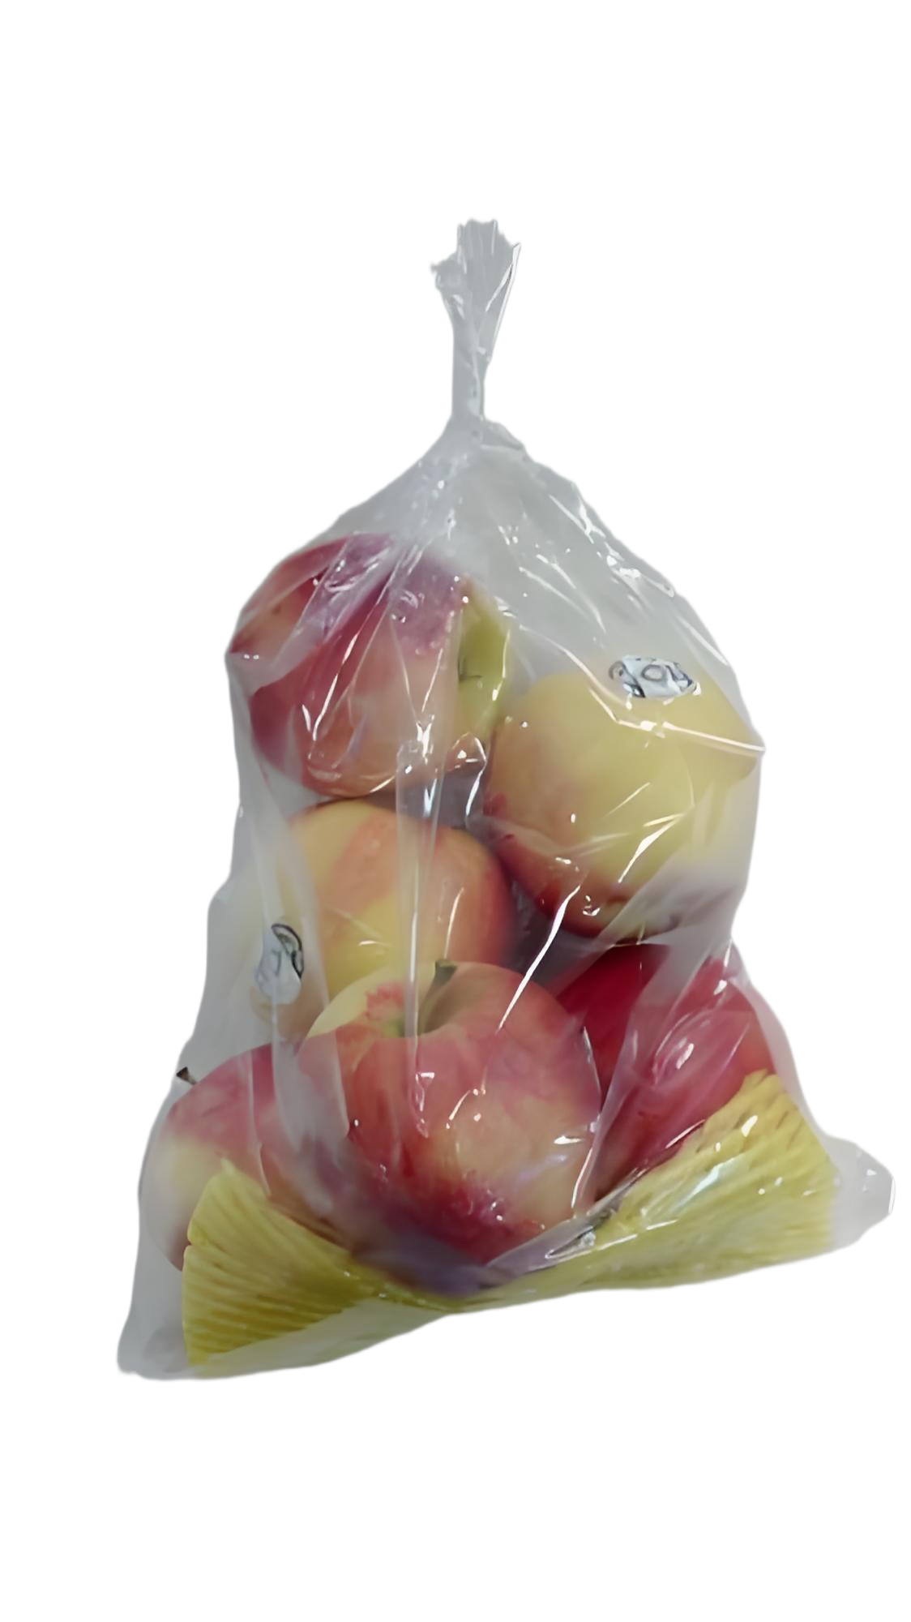
2.
[教材P52 练一练 第8题]
爸爸买了3袋苹果，每袋6个，一共买了多少个苹果?

Slide 6
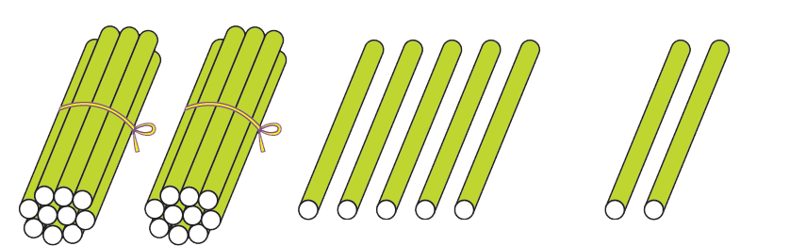
画图表示图中已知的信息和问题。
?
6
6
6
?
?

Slide 7
爸爸买了3袋苹果，每袋6个，一共买了多少个苹果？
+
+
=
（个）
6
6
6
18
袋数
苹果个数
1
2
3
6
12
18
+6
+6
12
18
口答：一共买了18个苹果。
6

Slide 8
3.下面的计算正确吗？把不正确的改正过来。
[教材P51 练一练 第3题]
√
48-5=33________
43-7=36________
43
十位不该退位1
68
43
74-6=14________
52-9=53________
不是相同数位上的数相减了
个位不够减，十位要退位却没有退位

Slide 9
4.先说出得数十位上的数是几，再计算。
[教材P51 练一练 第2题]
84-6=
78
60-3=
57
92-7=
85
53-4=
49
84-60=
24
60-30=
30
92-70=
22
53-40=
13

Slide 10

差的十位上的数是几？差最大是多少？
8 4 - 6 =
当个位上的数大于或等于6时，差的十位上的数是 8
当个位上的数小于6时， 差的十位上的数是 7
89 - 6 = 83
80 - 6 = 74

Slide 11
三、自主练习
1.
[教材P51 练一练 第1题]
39-4=
35
46-32=
14
75-8=
67
55-43=
12
63-20=
43
83-4=
79
28-7=
21
96-60=
36

Slide 12
2. 70连续减7，写出每次减得的差。
[教材P51 练一练 第4题]
70 63 __ __ __ __ __ __ __
56
49
42
35
28
21
14

Slide 13
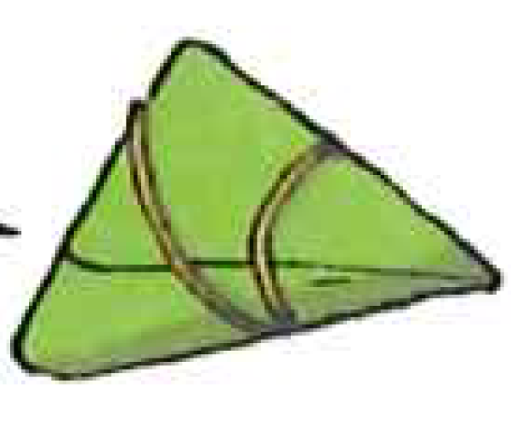
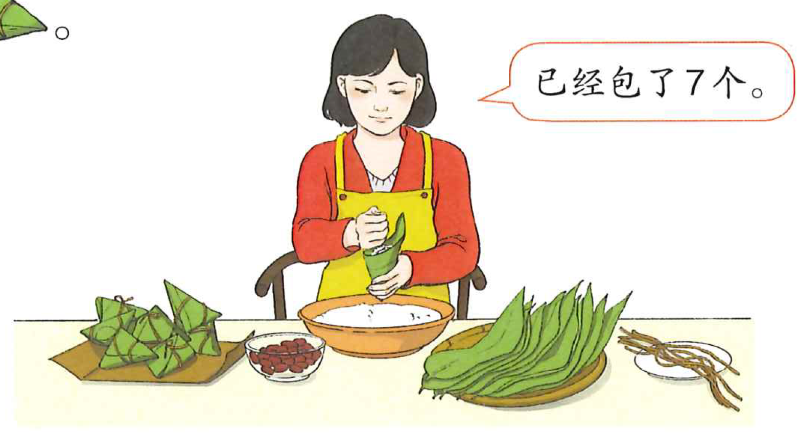
2.王阿姨要包30个 ，已经包了7个，
还要包多少个？
[教材P52 练一练 第6题]
30－7＝23（个）
口答：还要包23个 。

Slide 14

四、课堂小结
通过本节课的学习，你有什么收获呢？

Slide 15
▶ 作业设计
“状元成才路”系列丛书《创优作业100分 》或《状元作业本》对应课时作业。

